Slide 1
Git
동의과학대학교 컴퓨터정보과

Slide 2

Orientation

Slide 3
시작하기
버전이란?
의미 있는 파일의 변화 : 기능개선, 버그 수정, 커스터마이징 등
버전관리(형상관리, 소스관리)란?
의미 있는 파일의 변화 관리
파일 변화를 시간에 따라 기록했다가 나중에 특정 시점의 버전을 다시 꺼내오는 것
보통 사람들이 사용하는 버전관리
파일 또는 디렉토리 전체를 별도의 디렉토리에 복사해 둔다.
(똑똑한 사람은 날짜, 소제목 등을 붙여서 저장하기도…)
매우 간단하고 사용하기도 쉬운 방법
실수로 지워버리거나, 잘못 복사하거나 하는 등의 위험에 항상 노출됨
보다 체계적이고 안정적인 방법이 필요함

Slide 4
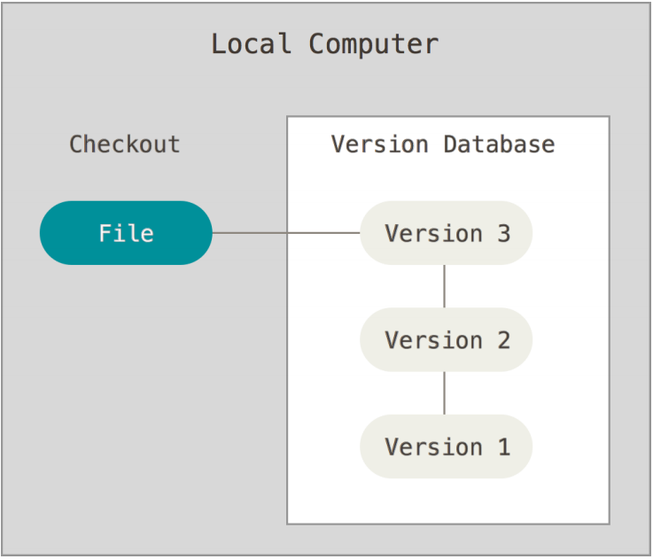
로컬 VCS (Local Version Control System)
사용하는 컴퓨터(local computer)에 간단한 데이터베이스를 만들어 파일 변경 정보를 기록 관리
필요한 시점에 DB에서 특정 버전을 불러와서 사용
다른 개발자들과 함께 사용하기에는 문제가 많음

Slide 5
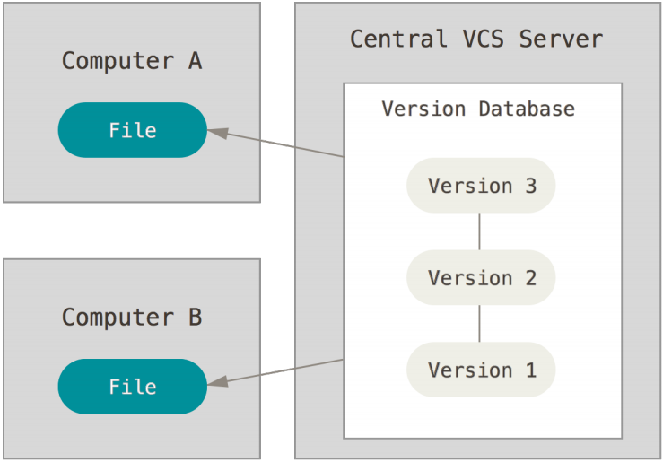
중앙집중식 VCS (Centralized VCS: CVCS)
파일을 관리하는 서버(CVCS Server)가 별도로 있고 클라이언트가 중앙 서버에서 파일을 받아서 사용(Checkout).
다른 개발자들과 함께 작업하기에 매우 편리함
예) CVS, Subversion, Perforce 등
중앙 서버에 문제 발생시 작업 중단, 모든 자료 손실 등 치명적 한계가 있음

Slide 6
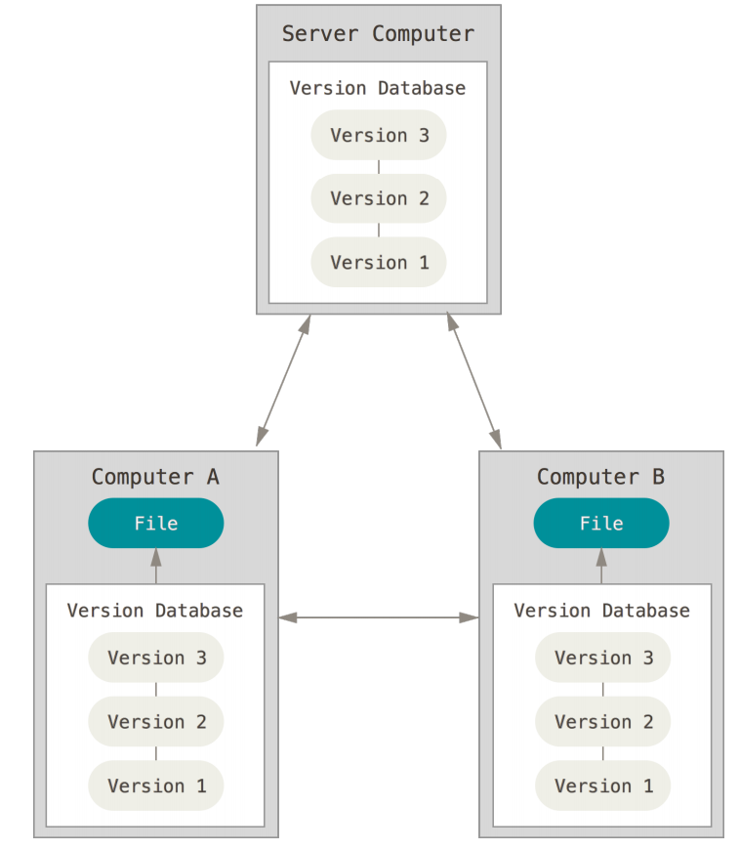
분산 VCS (Distributed VCS: DVCS)
Client는 단순히 파일의 마지막 스냅샷을 복사하지 않고 그냥 저장소를 전부 복제
서버에 문제가 생겨도 local 또는 다른 client를 통해 완벽한 복원 가능
동시에 다양한 그룹과 다양한 방법 으로 협업 가능
DVCS
예) Git, Mecurial, Bazaar, Darcs 등

Slide 7
짧게 보는 Git의 역사
Linux 커널은 굉장히 규모가 큰 오픈 소스 프로젝트
1991–2002 기간에는 Patch와 단순 압축 파일로만 버전 관리
2002년, Bitkeeper라는 상용 DVCS를 사용하여 관리 시작
2005년에 이익 추구하는 Bitkeeper와 관계가 틀어지며 Linux 개발 커뮤니티(리누스 토발즈)에서 자체 도구 개발 시작
Git은 Bitkeeper 사용경험을 토대로 다음 목표를 설정, 개발됨
빠른 속도
단순한 구조
비선형적 개발(수천 개의 동시다발적 브랜치)
Linux커널 같은 대형 프로젝트에도 유용할 것(속도, 데이터 크기 등의 측면)

Slide 8
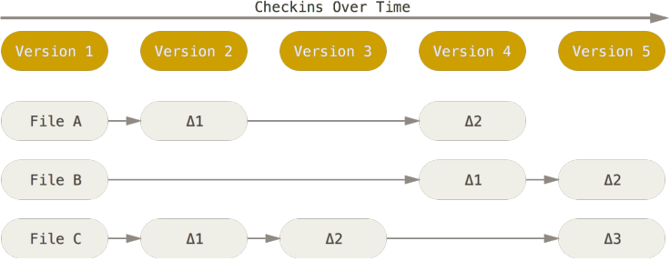
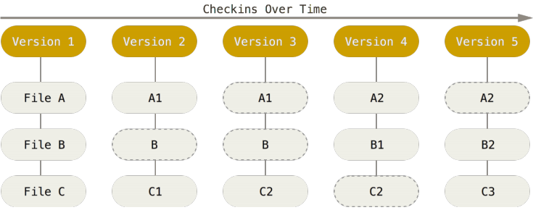
Git 기초 (1)
Git의 핵심 동작 개념을 이해한다면 쉽고 효과적으로 사용 가능
Git은 차이가 아니라 스냅샷
기존 시스템
각 파일의 변화를 시간순으로 관리하며 파일들의 집합을 관리
Git
프로젝트의 상태를 저장할 때마다 파일이 존재하는 그 순간을 중요하게 다룸
파일 변경이 없으면 이전 상태에 대한 링크만 저장
스냅샷의 스트림으로 취급

Slide 9
Git 기초 (2)
거의 모든 명령을 로컬에서 실행
거의 모든 명령이 로컬 파일과 데이터만 사용 (오프라인, 온라인 상태에 거의 영향을 받지 않음)←다른 시스템과의 차별점
프로젝트의 모든 히스토리가 로컬 디스크에 있기 때문에 대부분의 명령들은 순식간에 실행됨
체크섬(checksum)은 Git의 데이터 관리의 핵심
Git에서 사용하는 가장 기본적인(Atomic) 데이터 단위이자 Git의 기본 철학
체크섬: 40자 길이의 16진수 문자열 (예: 24b9da6552252987aa493b52f8696cd6d3b00373)
파일의 내용이나 디렉토리 구조에 대해 SHA-1 해시(hash)로 체크섬 계산
Git은 파일을 이름으로 저장하지 않고 해당 파일의 해시로 저장
체크섬
데이터의 정확성을 검사하기 위한 용도로 사용되는 합계로 오류 검출 방식의 하나이다.
데이터의 입력이나 전송이 제대로 되었는지를 확인하기 위해 입력 또는 전송 데이터의 맨 마지막에 앞서 보낸 모든 데이터를 다 합한 합계를 따로 보내는 것

Slide 10
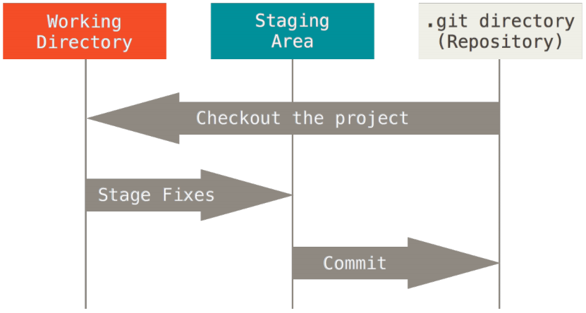
Git 파일의 3가지 상태 (매우 중요)
Git은 파일을 Committed, Modified, Staged 세 가지 상태로 관리
Committed: 데이터가 로컬 데이터베이스에 안전하게 저장되었음
Modified: 수정했으나 아직 로컬 데이터베이스에 커밋(commit)하지 않은 것
Staged: 현재 수정한 파일을 곧 커밋 할 것이라고 표시한 상태를 의미

Slide 11
Git 디렉토리
Working Directory:
지금 작업하는 컴퓨터의 특정 디렉토리
리모트 서버 등에서 특정 버전을 가져와(checkout) 만든 작업용 디렉토리
Git Directory: (Git의 핵심)
보통 Working Directory의 sub directory (.git)로 생성됨
프로젝트의 메타데이터와 객체 데이터베이스를 저장 하는 곳
Staging Area: (←실제 directory가 아니고 특정 파일의 개념적 용도를 말함)
Git directory에 저장된 단순 파일이며, 곧 커밋할 파일 정보를 저장

Slide 12
기본적인 Git 작업 순서
Working Directory에서 파일을 수정(개발)
특정 디렉토리에서 Java, Javascript, C 등의 소스코드 편집, 수정하는 작업
수정한 파일을 Staging Area에 stage해서 스냅샷을 생성
Staging Area에 stage 된 수정파일의 상태는 staged.
수정은 하였으나 stage 되지 않은 파일의 상태는 modified.
커밋(commit)하면 Staging Area의 파일들이 Git Directory에 영구적 스냅샷으로 저장
Git directory에 저장된 파일의 상태는 committed.

Slide 13
Git 설치
CLI vs. GUI
Git의 모든 기능을 지원하는 것은 CLI 뿐
대부분의 GUI는 Git의 기능을 전부 구현하지 않고 비교적 단순
Linux (Ubuntu 설치)
$ sudo apt-get install git
설치 후, 가능하면 최신 버전으로 업그레이드
Windows 설치
http://git-scm.com/download/win (CLI 설치)
http://windows.github.com (CLI, GUI 모두 설치)

Slide 14
Git 설치 후 최초 설정
Git의 사용환경을 설정
한 번만 설정하면 되며, 업그레이드 시에도 유지됨.
뒤에 다시 변경할 수 있음 (git config)
사용자 정보 등록
GUI 도구들은 처음 실행할 때 이 설정을 묻는다. (묻지 않을 경우에 설정)
$ git config --global user.name "John Doe"
$ git config --global user.email "user@email.com"
설정 확인
$ git config –-list
도움말 보기
$ git help <명령> / git <명령> --help / man git <명령>

